Slide 1
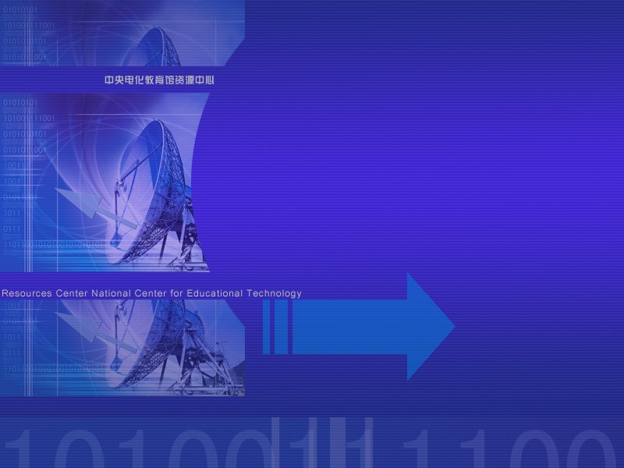
26*蜜蜂

Slide 2



课文朗读
生字学习
句段赏析
图片欣赏

Slide 3
p1o
q@
s(n
抛 弃 损 伤
阻 力 眺 望 推 测
z(
ti4o
c8

Slide 4
ji3n
w)
m^
检 查 误 会 陌 生
超 常 解 释
ch1o
sh@

Slide 5
天快黑的时候，我们还没有见到其他蜜蜂回来。第二天检查蜂窝时，我又发现了15只背上有白色记号的蜜蜂。这样，20只蜜蜂中有17只没有迷失方向，它们准确无误地回到了自己的家。

Slide 6
“天快黑的时候，我们还没有见到其他蜜蜂回来”说明蜜蜂在外呆的时间长。“15只”、“20只”、“17只”，作者用数字说明，语言准确，同时也突出了蜜蜂有辨认方向的能力。

Slide 7
尽管它们逆风而飞，尽管沿途都是一些陌生的景物，但它们确确实实回来了。

Slide 8
尽管它们逆风而飞，尽管沿途都是一些陌生的景物，但它们确确实实回来了。
“逆风而飞”、“一些陌生的景物”充分说明了蜜蜂飞行中的困难，“但确确实实回来了”，不仅说明蜜蜂有辨认方向的能力，而且字里行间流露着作者对蜜蜂的喜爱之情。

Slide 9
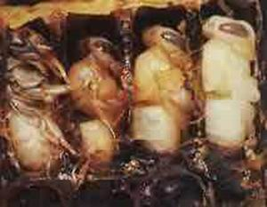
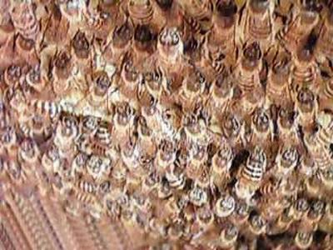
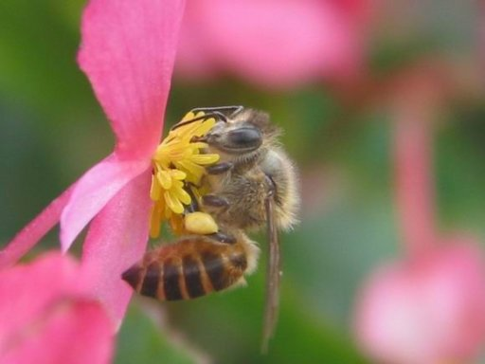
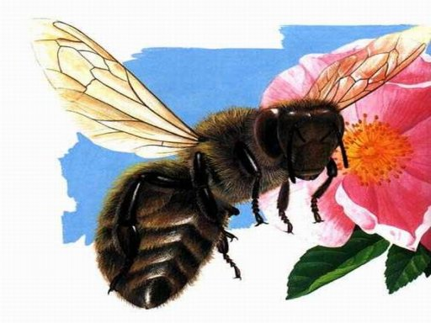

Slide 10
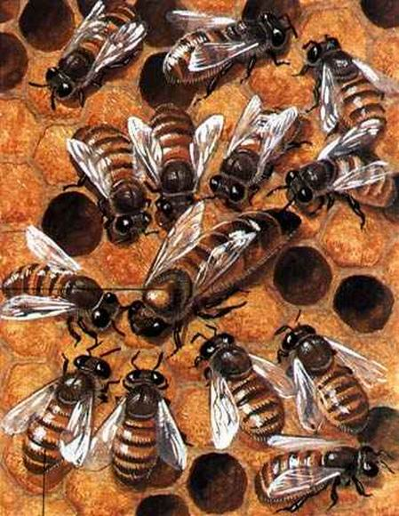
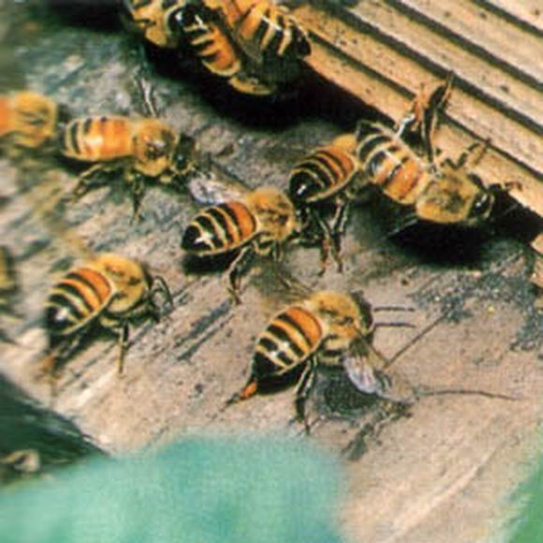

Slide 11
中央电教馆资源中心制作
2003.11

